Slide 1
Desarrollo de un Motor Gráfico y
Bibliotecas de Apoyo para la construcción de videojuegos
Javier Casas Velasco
8 de febrero de 2010

Slide 2
Introducción (I)
Construir videojuegos es un gran reto
  Mucha gente involucrada (diseñadores, artistas, programadores...)
  Mucho tiempo necesario (meses, años)
  Baremos de calidad difícilmente aplicables
Muy caro

Slide 3
Introducción (II)
Solución: reducir costes
  Reutilización de partes
    Bibliotecas de gráficos
    Bibliotecas de sonidos
    Bibliotecas de software
Es necesario reutilizar todo lo posible

Slide 4
Introducción (III)
La reutilización es posible y sencilla si:
  Las entidades a reutilizar han sido creadas pensando en ser reutilizadas
    Diseño genérico
    Diseño flexible
    Modificación sencilla

Slide 5
Arquitectura del videojuego (I)
Características
Aplicación “fuertemente” interactiva
  Reacción inmediata a las acciones del jugador
  Reacción inmediata a la inacción del jugador
Patrón Modelo – Vista – Controlador
  El modelo contiene la esencia del juego
  La vista contiene la manera de representar el juego
  El controlador contiene la manera de usar el juego

Slide 6
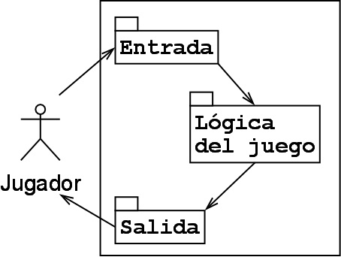
Arquitectura del videojuego (II)
Flujo de información
Bucle de ejecución continua
Una vuelta por cada fotograma

Slide 7
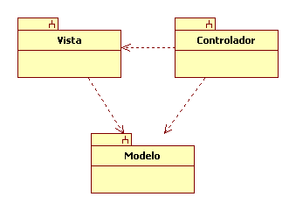
Arquitectura del videojuego (III)
Modelo – Vista – Controlador
El modelo contiene el núcleo de la aplicación
La vista contiene la manera de representar la aplicación
El controlador contiene el control general y la manera de recoger información del usuario

Slide 8
Arquitectura del videojuego (IV)
Partes reutilizables
Modelo ideal: reutilizar TODO excepto la Lógica del Juego
Reutilizar subsistemas de entrada: lectura de teclado, de ratón, de gamepad...
Reutilizar subsistemas de salida: gráficos, sonido
Reutilizar subsistemas de control: bucle principal, motores físicos, carga y descarga de objetos...

Slide 9
Arquitectura del videojuego (V)
Partes fácilmente reutilizables
Gráficos:
  Muchos juegos utilizan gráficos 3D – DirectX u OpenGL
  Patrón de uso general: actores en una película
  Cada objeto dibujado en pantalla es un actor
  Los objetos están controlados por la Lógica del Juego

Slide 10
Arquitectura del videojuego (VI)
Partes fácilmente reutilizables
Controlador de la Lógica del Juego:
  Los juegos tienen muchas entidades que operan “simultáneamente”
  Patrón general: procesos en un Sistema Operativo
  La Lógica del Juego está compuesta de procesos que interactúan entre sí
  Arquitectura y control general de dichos procesos

Slide 11
Arquitectura del videojuego (VII)
Partes fácilmente reutilizables
Controlador de recursos:
  Los juegos requieren cargar muchos objetos (gráficos, sonidos, música, mapas...)
  Patrón general: bibliotecas de fábricas
  Dividir los objetos por tipo, asignar un nombre a cada uno, y crear bibliotecas de cargadores

Slide 12
Arquitectura del videojuego (VIII)
Partes fácilmente reutilizables
Bucle principal de aplicación interactiva:
  Mientras no termine la aplicación:
    Leer entrada
    Procesar Lógica del Juego
    Generar salida

Slide 13
Objetivos
Desarrollar subsistemas reutilizables para videojuegos:
  Motor Gráfico
  Motor de Procesos
  Gestor de Recursos
  Bucle principal
Construir un ejemplo que utilice los subsistemas desarrollados

Slide 14
El Motor Gráfico
Requisitos principales
Dibujar gráficos 3D
Acceso a los distintos niveles:
  Entidades de bajo nivel (polígonos, vértices, texturas...)
  Entidades de nivel medio (objetos, cámaras, luces...)
  Entidades de alto nivel (escenas)
Soporte multiplataforma

Slide 15
El Motor Gráfico
Modelo de Análisis
Uso:
  La Lógica del Juego construye la imagen a mostrar con las primitivas del Motor Gráfico
  El Motor Gráfico muestra la imagen al jugador en la pantalla disponible
Modelo fácilmente editable y modificable desde otros subsistemas

Slide 16
El Motor Gráfico
Modelo de Análisis
Modelo en tres niveles
  Nivel alto: composición de escenas y su aplicación al hardware de visualización (imagen en pantalla)
  Nivel medio: descripción del contenido de la escena, organización como árbol
  Nivel bajo: descripción de la geometría que compone los objetos de la escena
Arquitectura en capas

Slide 17
El Motor Gráfico
Análisis del nivel de Geometría
Organizado como composición
  Vértice: coordenada, normal, color, UV
  Material: textura, color, iluminación
  Polígono: 3 o más vértices, 1 o más materiales
  Malla: conjunto de polígonos
Fábricas e instanciadores
  Carga e instanciación de mallas sencilla

Slide 18
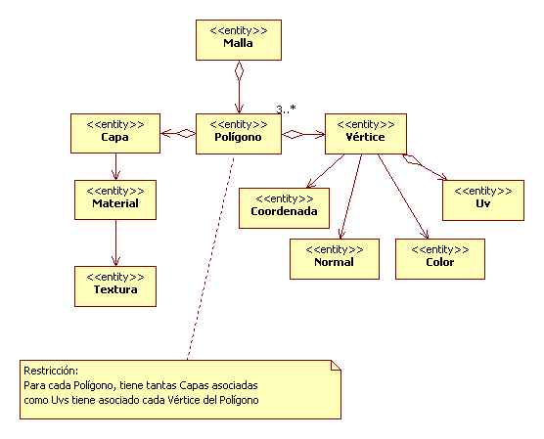
El Motor Gráfico
Análisis del nivel de Geometría

Slide 19
El Motor Gráfico
Análisis del nivel de Objetos
Uso: construir una escena situando objetos, luces, cámaras
Algunos objetos pueden depender de otros
Usa el nivel de Geometría para representar las mallas de polígonos

Slide 20
El Motor Gráfico
Análisis del nivel de Objetos
Organizado como árbol
  Cada objeto tiene su transformada
    Posición
    Rotación
    Escala
  A cada objeto le afectan las transformadas sucesivas hasta llegar a la raíz del árbol

Slide 21
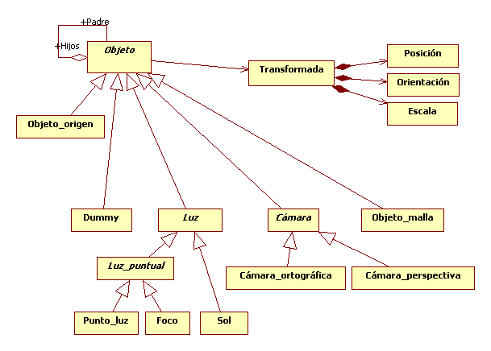
El Motor Gráfico
Análisis del nivel de Objetos

Slide 22
El Motor Gráfico
Análisis del nivel de Pantalla
Uso: construir la imagen en pantalla a partir de diferentes capas de pintado, como un cuadro
  Capa de borrado
  Capa 3D
    Árbol de objetos visto desde una de las cámaras
Aplicar dicha imagen al dispositivo de salida

Slide 23
El Motor Gráfico
Análisis del nivel de Pantalla
Organizado como asociación sencilla
Escena: capas aplicadas en orden
  Capas de borrado
  Capa 3D (pintado)
La escena se asocia a una pantalla

Slide 24
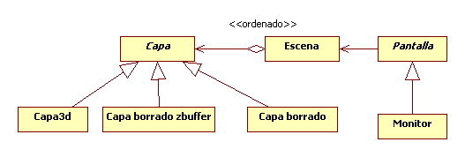
El Motor Gráfico
Análisis del nivel de Pantalla

Slide 25
El Motor Gráfico
Modelo arquitectónico
Su lugar correspondiente es la Vista
Tiene que ser accesible desde el Modelo
División en dos partes:
  Modelo: ofrece entidades y estructura para construir la imagen
  Vista: vigila el Modelo y construye la imagen

Slide 26
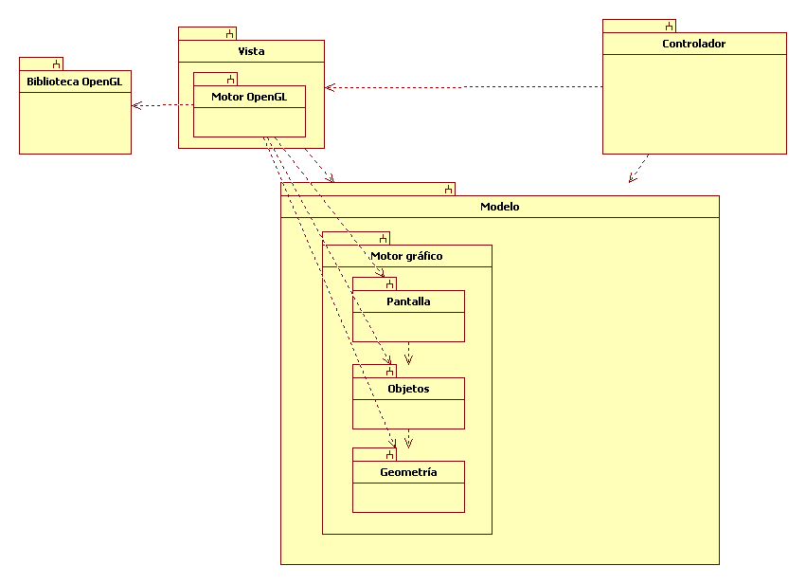
El Motor Gráfico
Modelo arquitectónico

Slide 27
El Motor Gráfico
Modelo arquitectónico
En el Modelo se describe lo que se quiere dibujar
En la Vista se dibuja (en nuestro caso, con OpenGL)
La información se transmite del Modelo a la Vista usando el patrón Observador-Dibujador
  Variante adaptada del patrón Observador

Slide 28
El Motor Gráfico
Patrón Observador-Dibujador
Observar el Modelo
  Cambios en el Modelo → cambios en la Vista
  Si se instancia una entidad → instanciar dibujador
  Si se destruye una entidad → destruir dibujador
Dibujar el Modelo
  Dibujadores potencialmente muy complejos
Simplicidad y automatización
  El producto será utilizado por gente que no tiene por qué saber cómo funciona por dentro

Slide 29
El Motor Gráfico
Patrón Observador-Dibujador
Observa el Modelo
Control del tiempo de vida de las entidades del Modelo
Dibujar el resultado con una biblioteca gráfica
Desacoplamiento entre Dibujador y Modelo
  En este proyecto se usa OpenGL, pero es fácil portarlo a otra biblioteca gráfica

